Slide 1
Programmering og Problemløsning
1.1: Scratch

Slide 2
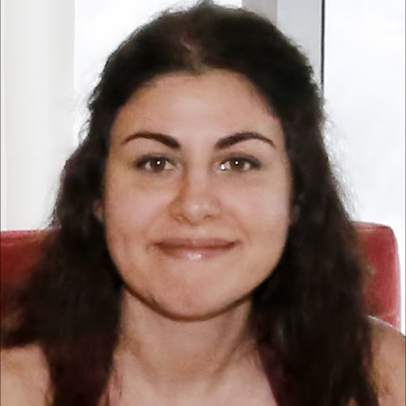
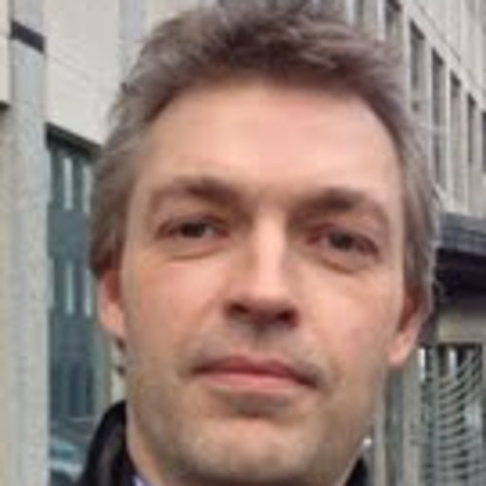
Undervisere
Jon Sporring
Christina Lioma
Martin Elsman
Image processing
Information Retrieval
Programming languages

Slide 3
Instruktorer og mentorer
Hold | Lokale | Instruktor | Mentor
1 | DIKU - 1-0-14 | Pernille Horn | Emma Leschly
2 | DIKU - 1-0-22 | Simon Rotendahl | Layla Guelli
3 | DIKU - 1-0-34 | Karen Larsen | Nathalia Krøigaard Jørgensen
4 | DIKU - 1-0-10 | Zi Sian Peter Lim | Maja Ling Han
5 | DIKU - 1-0-18 | Ayman Hussein | Mathias Niebuhr Bjerregaard
6 | DIKU - 1-0-30 | Troels Korreman Nielsen | Mads Østerø Nørregaard
7 | HCØ-Aud 6 | Mikkel Sørensen | Christoffer Karlborg
8 | HCØ-Aud 6 | Emillie Burkal | Jacob Olesen
9 | DIKU - 1-0-37 | Mads Obitsø Thomsen | Jonas Flach-Jensen
10 | DIKU - 1-0-26 | Casper Frandsen | Magnus Joensen
11 | HCØ - Aud 5 | Balder Ivarsen | Ronnie Andersen
12 | HCØ - Aud 5 | Jan Rolandsen | Thor Steen Larsen
13 | DIKU - 4-0-17 | August Laursen | Matilde Broløs
14 | DIKU - 4-0-17 | Mads Larsen | August Clement Leve
15 | DIKU - 1-0-04 | Laura Boesen | -
Cami Dalsgaard

Slide 4
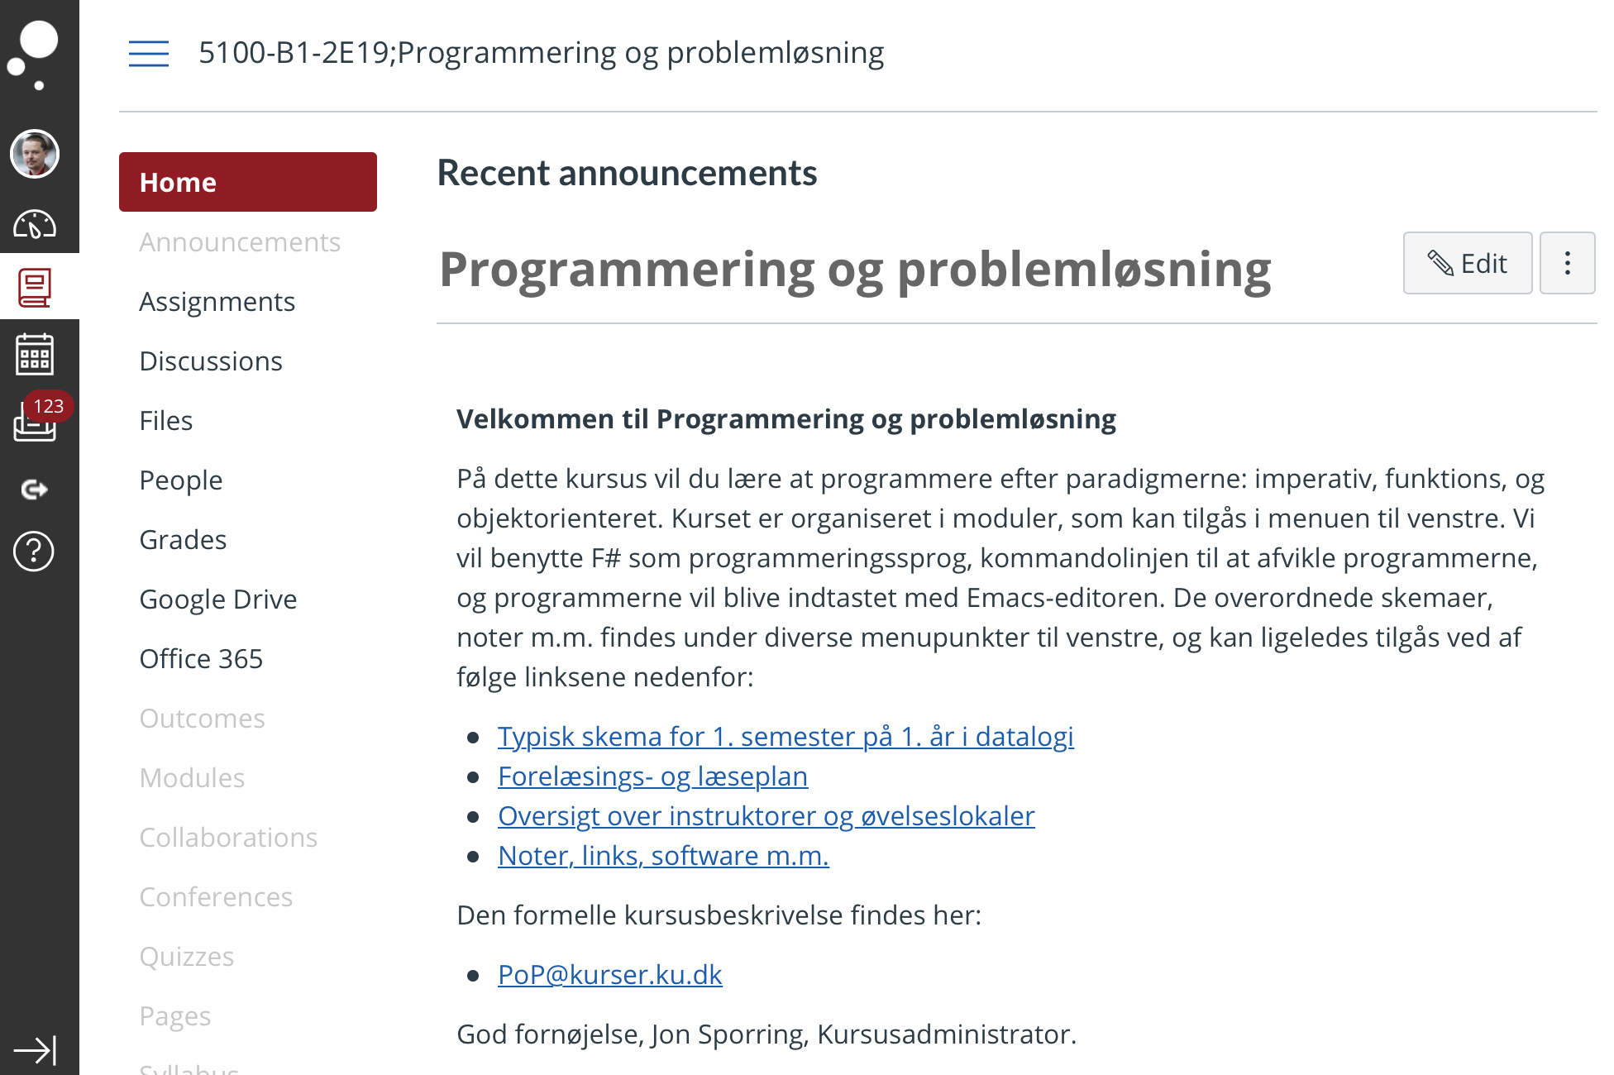
Absalon

Slide 5
Tælleopskrifter
Metode 1
Første person er nummer 1
Nabo er nummer n+1
Metode 2:
Tæl antal personer per række vha. Metode 1
Sum rækkernes antal

Slide 6
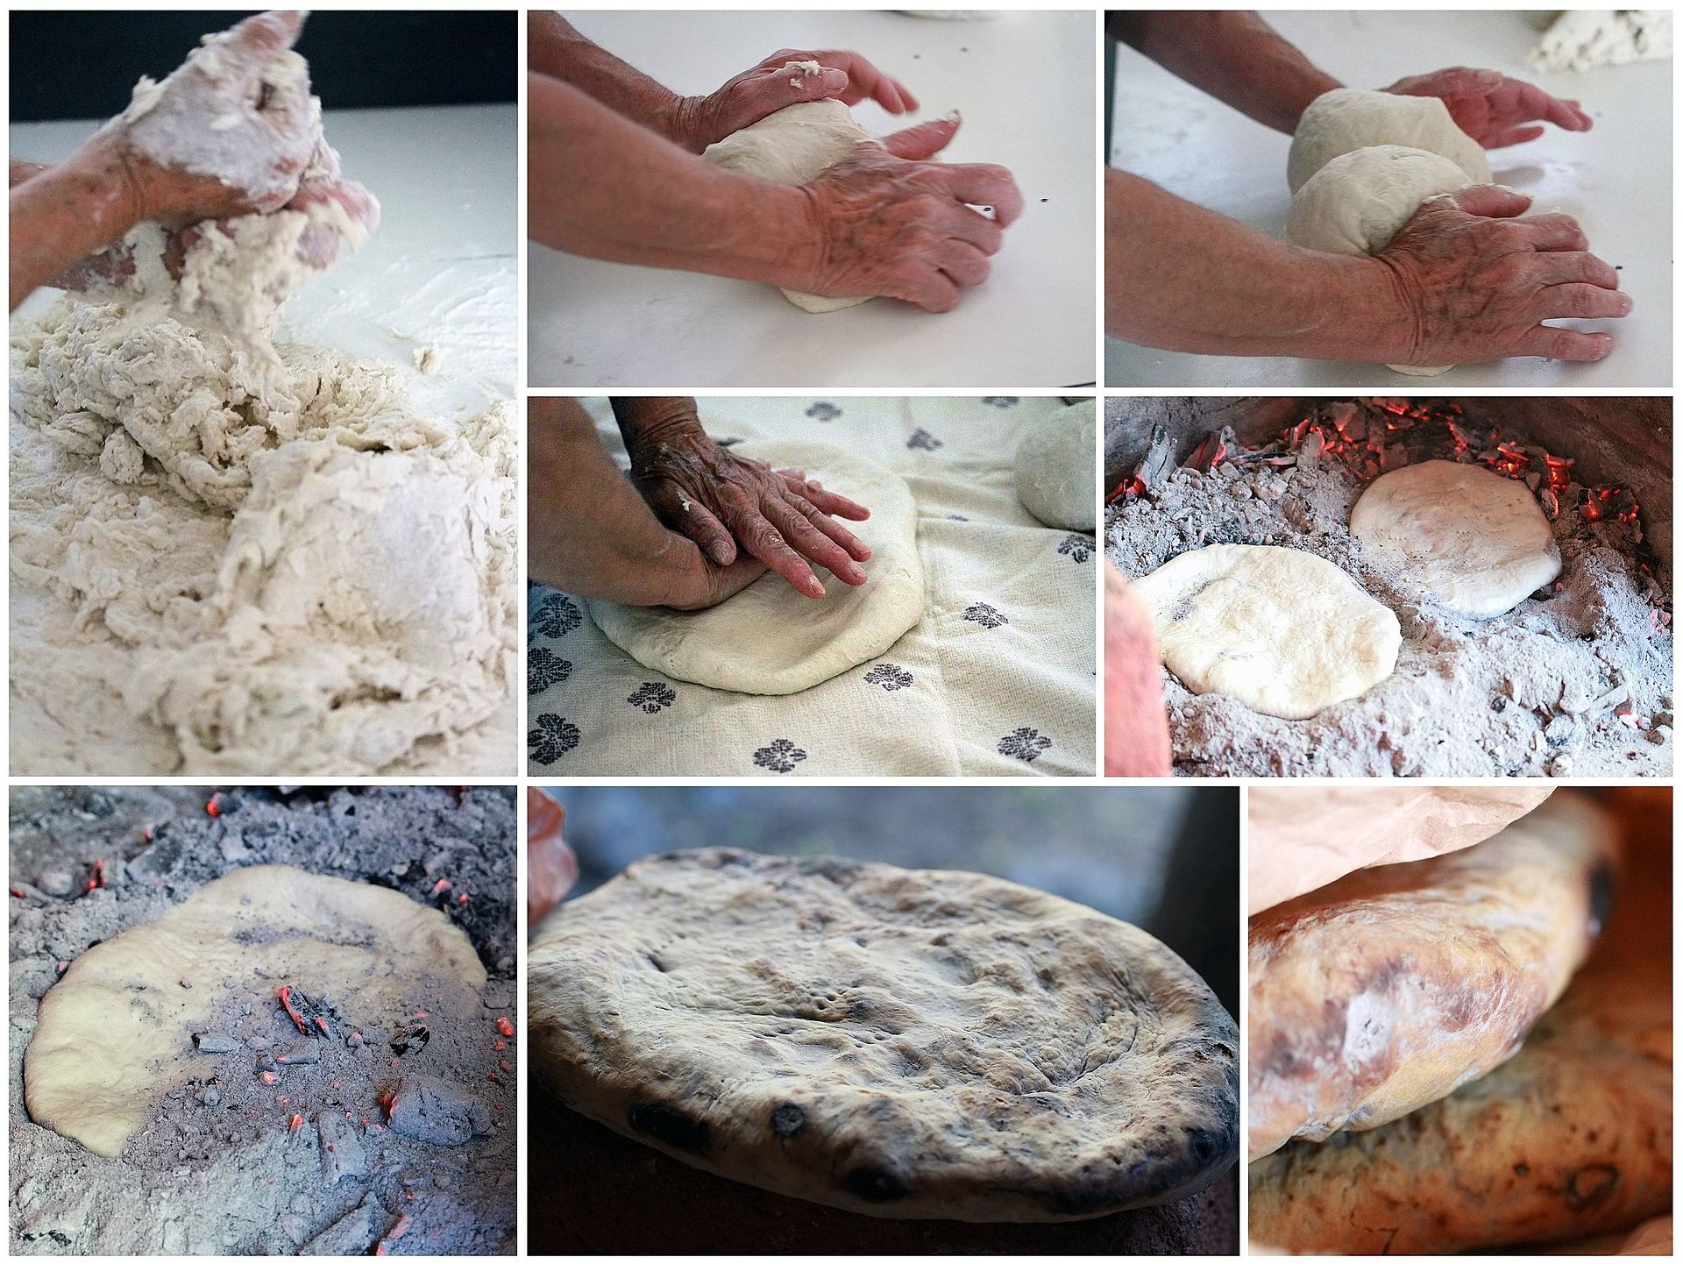
Imperativ programmering

Slide 9
Hvem er I?
https://tinyurl.com/yykjc8oh

Slide 10
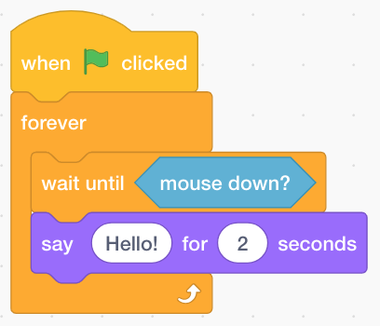
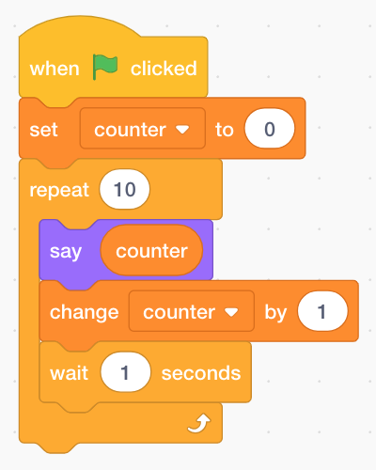
Online programming…
Hello World
Count to 9

Slide 11
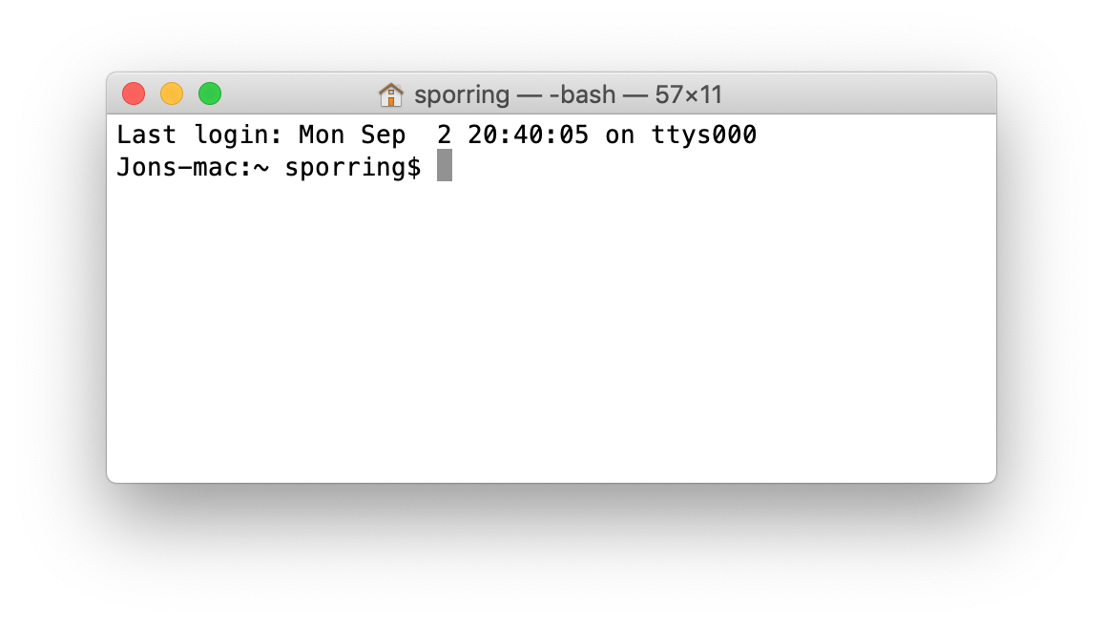
Kommandolinjen (terminalen)
root
PoP
1g
2i
...

Slide 12


Tekst editor og LaTeX

